Slide 1

UNIVERSIDAD AUTÓNOMA DEL ESTADO DE MÉXICO
FACULTAD DE ODONTOLOGIA
AREA DE MEDICINA BUCAL
PLAN DE ESTUDIOS: CIRUJANO DENTISTA
UNIDAD DE APRENDIZAJE: PATOLOGÍA BUCAL I
MATERIAL SOLO VISION PROYECTABLES
NOMBRE DEL MATERIAL:
CARCINOMA EPIDERMOIDE
ELABORADO POR:
MASS. Mariluz Díaz Guzmán
Notes:
PORTADA

Slide 2
CARCINOMA EPIDERMOIDE
Notes:
TITULO

Slide 3
PROGRAMA DE LA UNIDAD DE COMPETENCIAS
PATOLOGIA BUCAL I
UNIDAD IV: NEOPLASIAS DE LA REGIÓN MAXILO – FACIAL
Y ALTERACIONES DE APARIENCIA NEOPLASICA.
2.- Procesos y Neoplasias de origen epitelial.
Carcinoma epidermoide página 5
Notes:
PROGRAMA DE PATOLOGIA BUCAL I

Slide 4
CARCINOMA EPIDERMOIDE
El presente trabajo de material audiovisual de la Unidad de aprendizaje por Competencias de Patología Bucal I, tiene como objetivo primordial actualizar, complementar y ser un auxiliar importante en el proceso de enseñanza - aprendizaje en los alumnos del cuarto semestre, teniendo como base el programa de la asignatura, la Unidad IV denominada: Neoplasias de la Región Maxilofacial y Alteraciones de Apariencia Neoplásica. Inciso 2 denominada: Procesos y Neoplasias de Origen Epitelial con inciso
g) Carcinoma Espino celular.
Notes:
PRESENTACION

Slide 5
Carcinoma Epidermoide
INTRODUCCION
El Carcinoma Epidermoide es una neoplasia maligna que afecta a los tejidos de la cavidad bucal presentándose frecuentemente, considerando que es un tumor de las más letales.
El cáncer de la cavidad oral laringe y faringe, contribuyen con el 85% de los cánceres de cabeza y cuello.
La supervivencia del paciente a cinco años ha permanecido invariable, por lo que el paciente muere a los cinco años después de padecer esta neoplasia
Entre los programas para su prevención están los que informan sobre el alcoholismo y el tabaquismo. Para disminuir su morbilidad y su mortalidad es necesario hacer la detección oportuna del cáncer identificar tempranamente las lesiones premalignas y cancerosas por lo que se requiere educar al médico y al odontólogo de práctica general
Notes:
INTRODUCCION

Slide 6
Carcinoma Epidermoide
INTRODUCCION
El presente trabajo de materia audiovisual comprende los factores
etiológicos que coadyuvan a la aparición del cáncer en boca. Se incluye las características clínicas signos y síntomas de la enfermedad en boca y en el sistema. Se dan a conocer las características histológicas para comprender su comportamiento. Se revisan sus aspectos radiográficos su pronóstico y su tratamiento
Notes:
INTRODUCCION

Slide 7
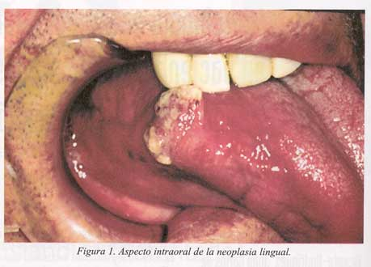
DEFINICIÓN:
Neoplasia maligna de la cavidad bucal más frecuente, presenta varios grados de diferenciación escamosa y propenso a la rápida diseminación hacia los ganglios linfáticos y a la metástasis.
Notes:
DEFINICION

Slide 8
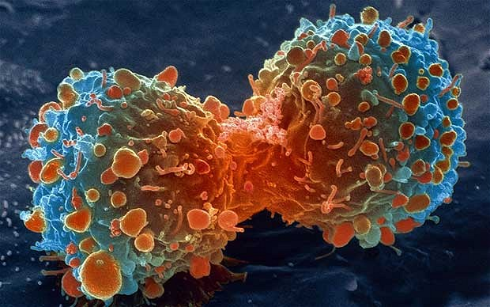
DEFINICIÓN DE CANCER
Proceso de crecimiento y diseminación incontrolados de células. Puede aparecer prácticamente en cualquier lugar del cuerpo.
OMS
Notes:
DEFINICION DE CANCER

Slide 9
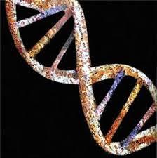
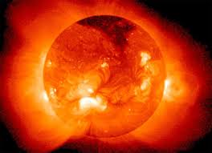
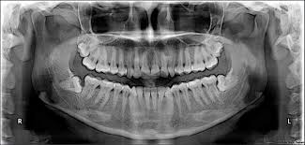
ETIOLOGÍA:
FACTORES GENÉTICOS DEL PACIENTE
AGENTES FISICOS
RADIACION
RADIACIONES ULTRAVIOLETA
CALOR Y FRIO EXCESIVO
Notes:
ETIOLOGIA FACTORES FISICOS

Slide 10
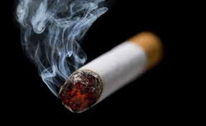

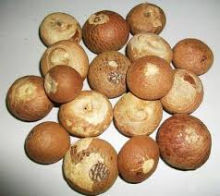
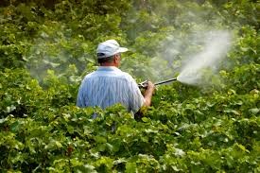

Carcinógenos químicos
ASBESTO
TABAQUISMO (CIGARRO, PURO, TABACO MASTICABLE)
NUEZ DE BETHEL
ARSENICO . CROMO
DERIVADOS DEL PETROLEO
PLAGUICIDAS
- ALCOHOL - DROGAS
Notes:
ETIOLOGIA FACTORES QUIMICOS

Slide 11
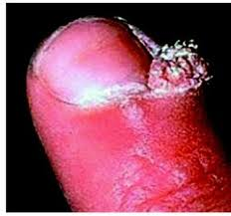
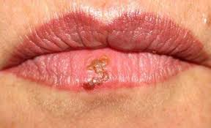
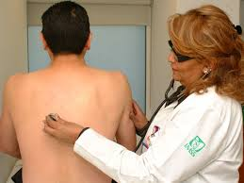
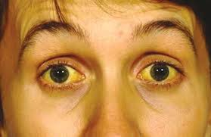
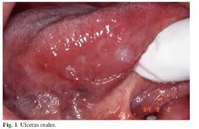
FACTORES BIOLOGICOS
ENFERMEDADES VIRALES
VPH - VIH - CITOMEGALOVIRUS
HERPES VIRUS
ENFERMEDADES BACTERIANAS
TUBERCULOSIS
SIFILIS
ULCERAS GASTROINTESTINALES
ENFERMEDADES ENDOCRINAS
HEPATITIS
Notes:
ETIOLOGIA FACTORES BIOLOGICOS

Slide 12
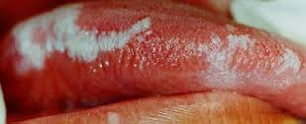
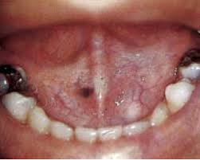
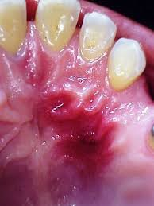
ETIOLOGIA DEL CARCINOMA EPIDERMOIDE
ENFERMEDADES BUCALES
ULCERAS BUCALES
NEVOS .
LEUCOPLASIA
ERITROPLASIA
TUMORES
Notes:
ETIOLOGIA ENFERMEDADES BUCALES

Slide 13
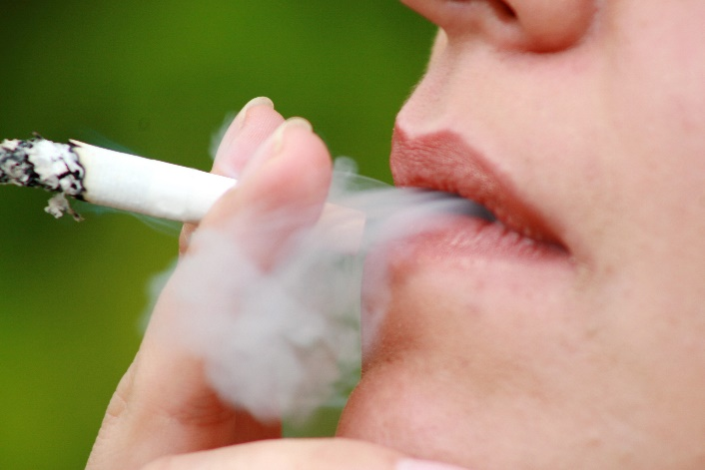
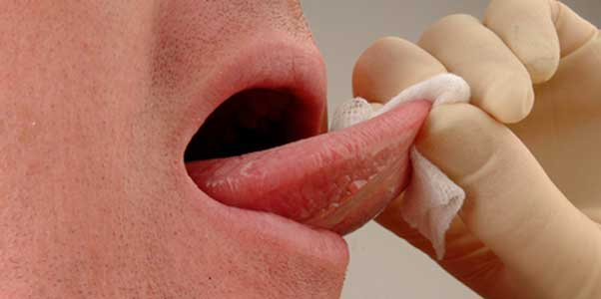
ETIOLOGÍA
La etiología del carcinoma epidermoide es desconocida, aunque se sabe que los mayores factores de riesgo son:
Tabaquismo y Alcohol
Papiloma Humano VPH
Otras (Infecciones, radiaciones, dieta)
Notes:
TABAQUISMO - ALCOHOLISMO

Slide 14
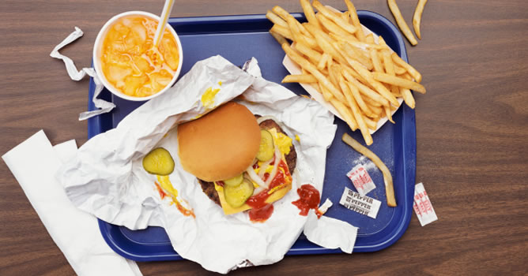
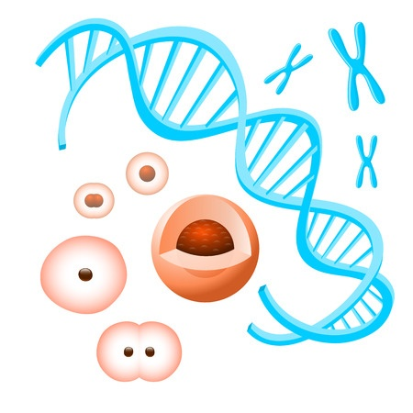
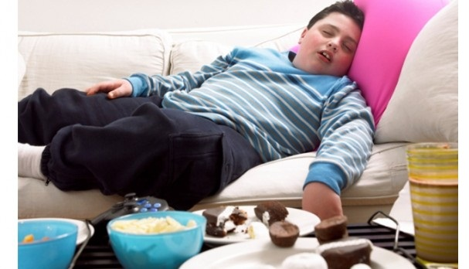
ESTILO DE VIDA
Dieta malsana
Inactividad física
Notes:
ESTILO DE VIDA

Slide 15
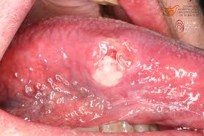
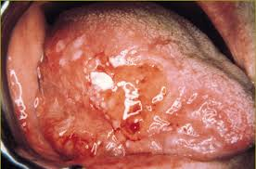
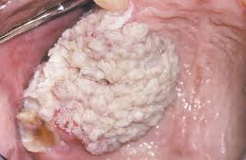
CARACTERÍSTICAS CLÍNICAS DEL
CARCINOMA EPIDERMOIDE
** Signos
EL CARCINOMA EPIDERMOIDE SE PRESENTA EN TRES FORMAS CLINICAS EN LA BOCA :
FORMACION DE ULCERAS
FORMACION DE NODULOS
FORMACION VERRUCOIDE
Notes:
CARACTERISTICAS CLINICAS SIGNOS

Slide 16
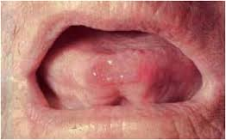
CARACTERÍSTICAS CLÍNICAS DEL CARCINOMA EPIDERMOIDE
** Signos
TIPO ULCERA
SE OBSERVA UNA ULCERA QUE NO SANA . PASAN MAS DE 15 DIAS Y NO CICATRIZA
ES INDOLORA
SE LOCALIZA FRECUENTEMENTE EN LOS BORDES DE LA LENGUA Y EN LABIOS
ES GRANDE CON BORDES IRREGULARES
EL FONDO ES ROJO
Notes:
CARACTERISTICAS CLINICAS SIGNOS

Slide 17
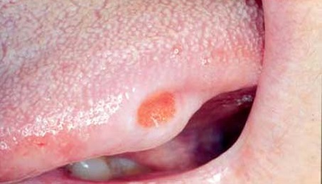
Carcinoma Epidermoide
ULCERA
Lesión que puede medir 5 mm de diámetro, redondeados, con bordes definidos con fondo rojo, tiene apariencia de cráter, dura más de 14 días, si no cicatriza es cáncer hasta demostrar lo contrario. Es indolora. Se localiza en orofaringe, piso de boca, lengua (en bordes laterales) es de crecimiento rápido.
Notes:
ULCERA

Slide 18
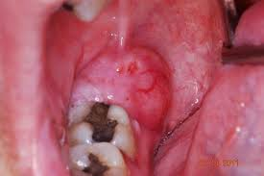
CARACTERÍSTICAS CLÍNICAS DEL CARCINOMA EPIDERMOIDE TIPO NODULO
** Signos
SE OBSERVAN MASAS IRREGULARES DE DIFERENTE
TAMAÑO Y FORMA.
SE LOCALIZAN FRECUENTEMENTE EN PISO DE BOCA
EN ZONA RETROMOLAR
LAS MASAS EMERGEN DE LA MUCOSA Y TIENEN CRECIMIENTO RAPIDO
SE INFILTRAN EN LOS TEJIDOS VECINOS
SE PUEDEN ULCERAR
DAN METASTASIS RAPIDAMENTE
Notes:
NODULO

Slide 19
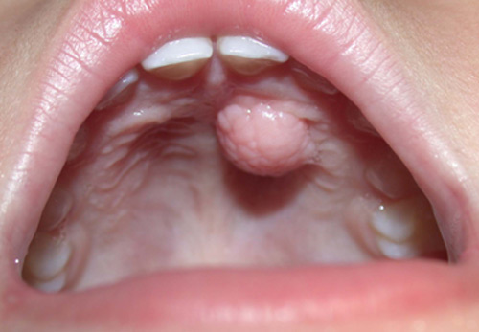
NÓDULO
Lesión que emerge a la superficie, son varios localizados en piso de boca, zona retromolar y paladar, es de diferentes tamaños y número (pueden ser varios) al principio están cubiertos y con el tiempo se erosiona. Son de crecimiento muy rápido.
Notes:
SIGNOS NODULO

Slide 20
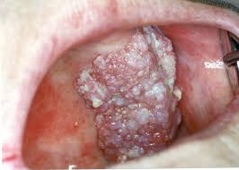
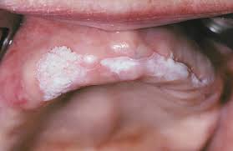
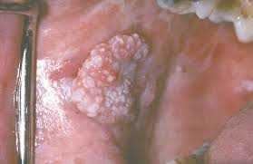
CARACTERÍSTICAS CLÍNICAS DEL CARCINOMA EPIDERMOIDE TIPO VERRUCOIDE
** Signos
LA LESION MALIGNA CRECE EN FORMA LENTA
SE OBSERVA EN EL PROCESO ALVEOLAR Y EN CARA
INTERNA DE LABIOS.
LA FORMA VERRUCOIDE ES PARECIDA A LA VERRUGA.
PUEDE TENER DIFERENTE TAMAÑO
SE CONSIDERA EL MAS BENIGNO DE LAS FORMAS CLINICAS
DEBIDO A QUE CRECE MUY LENTO Y NO DA METASTASIS RAPIDA
Notes:
VERRUCOIDE

Slide 21
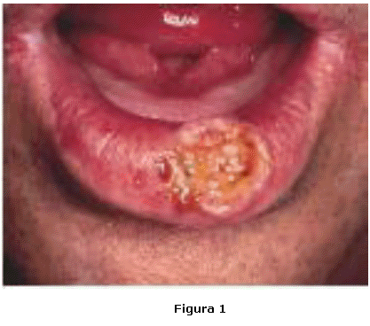
LESIÓN VERRUCOIDE
Tiene forma de coliflor con proyecciones, es exofictica, en la superficie es de color blanca, puede ser amplia, aproximadamente 3 cm, el paciente dice que crece muy lento. Se localiza en los procesos alveolares en la parte anterior, paladar duro, y cara interna de labios
Notes:
LESION VERRUCOIDE

Slide 22
** Signos:
Los rasgos clínicos pueden variar de acuerdo con la zona intraoral afectada:
Lengua: Área roja dispersa con nódulos o úlceras -> dolor.
Suelo de la boca: Área roja con úlceras pequeñas o lesiones papilares.
Labio inferior: Borde bermellón (margen rosado expuesto del labio)con costra o úlceras.
Labio superior: Son raros, normalmente en la piel y se extienden a la mucosa.
Encía: Crecimiento ulceroproliferativo.
Notes:
SIGNOS

Slide 23
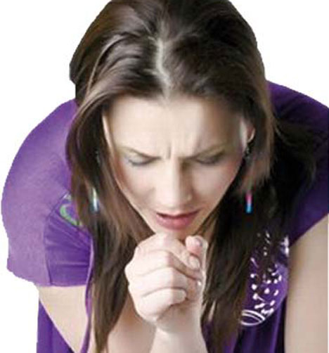



** Síntomas Sistémicos
El cáncer presenta los siguientes síntomas en general:
Pérdida de peso inexplicable
Fiebre
Cansancio
Dolor
Sangrado o secreción inusual
Indigestión o dificultad para tragar
Tos persistente o ronquera
Notes:
SINTOMAS SISTEMICOS

Slide 24
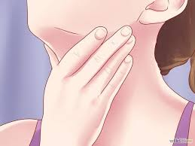
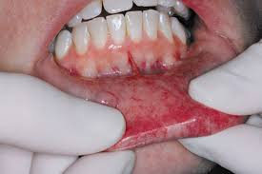
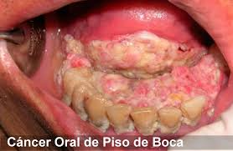
** Síntomas Bucales del Carcinoma Epidermoide
El cáncer presenta los siguientes Síntomas Bucales:
Al inicio de la lesión no tiene ninguna sintomatología
Pasado el tiempo se inicia el sangrado de la zona afectada
El tejido se siente indurado
Inicia el dolor de la zona afectada el cual es muy intenso
Dolor en la garganta “ odinofagia”
Dificultad para comer, mover la lengua.
Dolor de oído y de mandíbula
Disgeusia se pierde la percepción de sabores
Mal aliento
Dolor al pasar los alimentos
Notes:
SINTOMAS BUCALES

Slide 25
ANAPLASIA
REPRODUCCION EMBRIONARIA
REPRODUCCION
TETRAPOLAR
NUCLEOS GRANDES
NUCLEOS BASOFILOS
CARACTERÍSTICAS HISTOLÓGICAS
DEL CARCINOMA EPIDERMOIDE:
Notes:
CARACTERISTICAS HISTOLOGICAS

Slide 26
CARACTERISTICAS HISTOLOGICAS DEL CARCINOMA EPIDERMOIDE
DISPLASIA CELULAR
METAPLASIA
HIPERQUERATOSIS
ACANTOSIS
ANAPLASIA
Notes:
CARACTERISTICAS HISTOLOGICAS DIAGRAMA

Slide 27
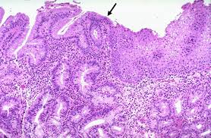
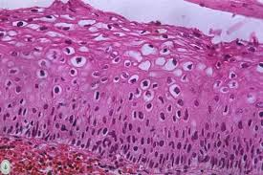
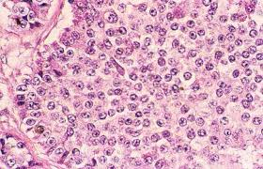
METAPLASIA DISPLASIA
ANAPLASIA CELULAR
Notes:
METAPLASIA – DISPLASIA . ANAPLASIA

Slide 28
CARACTERÍSTICAS HISTOLÓGICAS:
Habrá células tumorales con morfología alterada
Hay presencia de una anaplasia celular
Se ve una diferenciación celular
Crecimiento descontrolado y acelerado del cáncer por un proceso de división celular continuo
Las células tumorales viajan a través de los vasos sanguíneos o linfáticos
Notes:
CARACTERISTICAS HISTOLOGICAS

Slide 29
Hay una angiogénesis (capacidad de formar vasos sanguíneos por medio de la secreción de sustancias)
Hay pérdida de adherencia celular
Se forma una proteólisis (células tumorales producen proteasas)
Hay movilidad o migración de células tumorales
FACTOR IMPORTANTE: hay presencia de metástasis
Notes:
CARACTERISTICAS HISTOLOGICAS

Slide 30
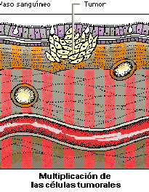
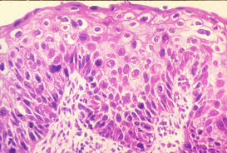
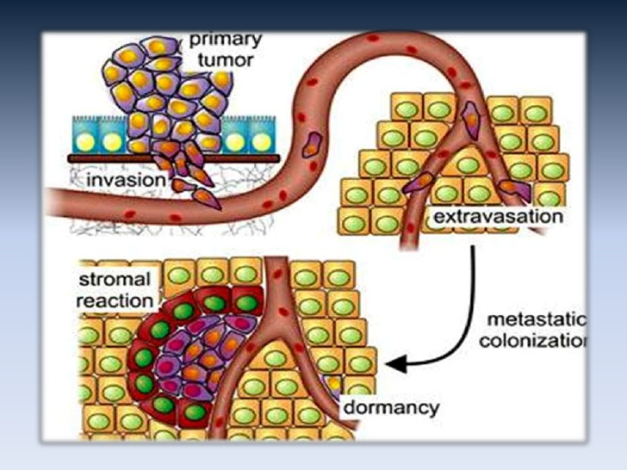
METASTASIS
Notes:
METASTASIS

Slide 31
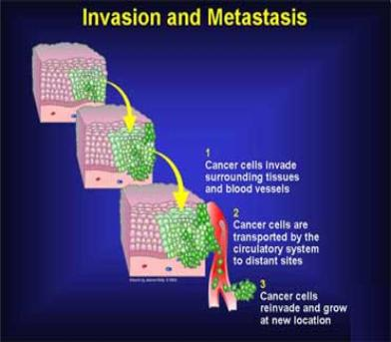
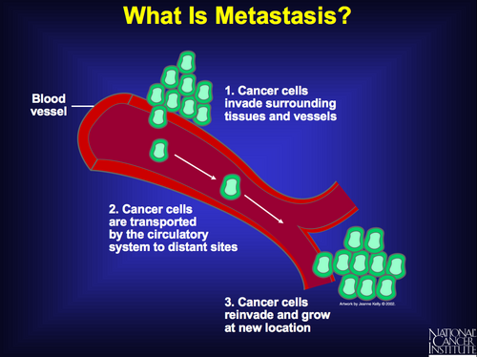
CARACTERÍSTICAS HISTOLÓGICAS
Hay una acantosis epitelial metaplásica y se van a formar hasta perlas de Epstein, hay una disqueratosis e hiperqueratosis, se presenta orto y paraqueratina, se pierde la arquitectura y orientación de las células, hay una anaplasia celular (núcleo grande con crecimiento primitivo), hay metástasis y tiene un crecimiento vertical
Notes:
METAPLASIA

Slide 32
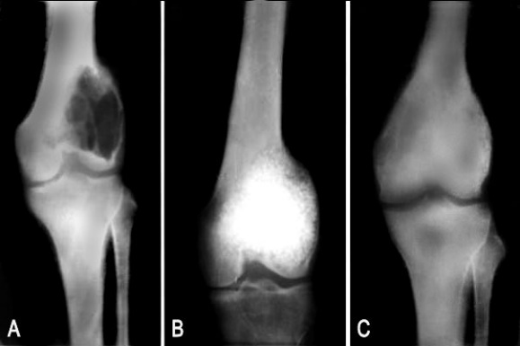
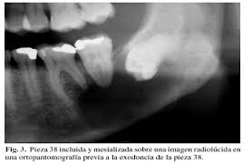
CARACTERÍSTICAS RADIOGRÁFICAS:
Radiográficamente la mayoría de los canceres (neoplasias) no se ven, ya que se encuentran presentes en tejidos blandos, salvo el cáncer de hueso, que éste si se puede apreciar de la siguiente forma:
El hueso en el sitio del cáncer puede tener un aspecto “irregular” en lugar de compacto.
El cáncer también puede verse como un orificio en el hueso.
Notes:
CARACTERISTICAS RADIOGRAFICAS

Slide 33
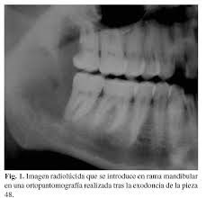
CARACTERÍSTICAS RADIOGRÁFICAS DEL CARCIMOMA EPIDERMOIDE
CUANDO AFECTA EL CARCINOMA EPIDERMOIDE A LOS MAXILARES SE OBSERVA UNA LESION RADIOLUCIDA DE GRAN TAMAÑO.
AFECTA FRECUENTEMENTE A LA MANDIBULA Y SE OBSERVA CON BORDES IRREGULARES
LA LESION PUEDE MOVER LOS DIENTES ADYACENTES
Notes:
CARACTERISTICAS RADIOGRAFICAS DEL CARCINOMA EPIDERMOIDE

Slide 34
Con frecuencia, el radiólogo puede determinar si un tumor es maligno mediante su aspecto en la radiografía, pero únicamente una biopsia puede determinarlo con total certeza.
Con frecuencia se realiza una radiografía de tórax para determinar si el cáncer de hueso se ha propagado a los pulmones.
Tomografía Computarizada
Las CT son útiles para clasificar el cáncer por etapas (estadificación).
Ayudan a determinar si el cáncer de hueso se ha propagado a los pulmones, al hígado o a otros órganos.
Notes:
TOMOGRAFIA

Slide 35
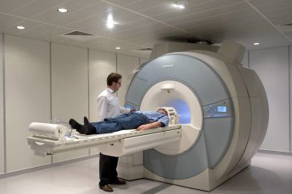
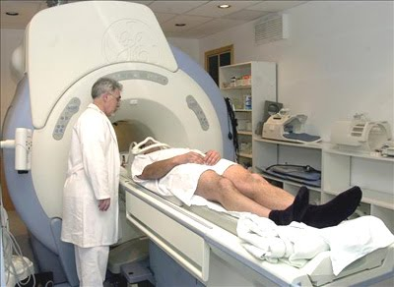
Estos estudios también muestran los ganglios linfáticos y órganos distantes en los que podría haber cáncer metastásico.
Notes:
TOMOGRAFIA FOTOS

Slide 36
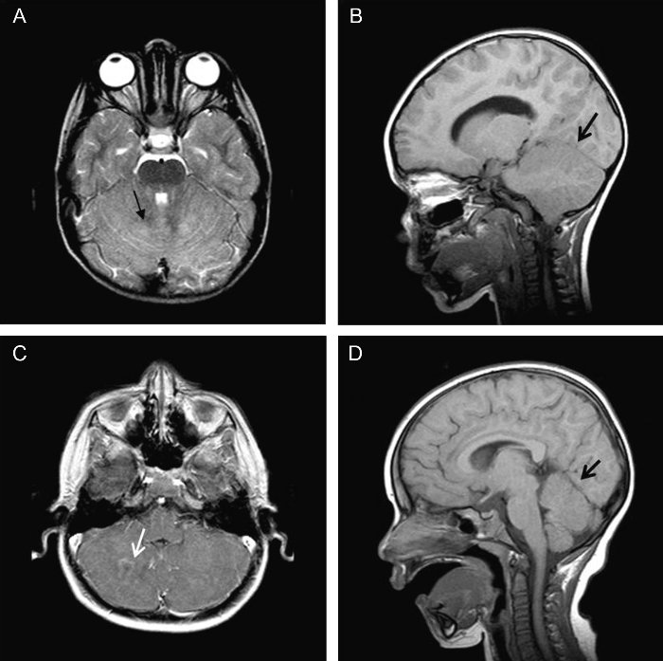

Imágenes por Resonancia Magnética
Con frecuencia, las MRI son las mejores pruebas para delinear un tumor de hueso. También son particularmente útiles para observar el cerebro y la médula espinal.
A veces se inyecta un material de contraste llamado gadolinio en las venas para poder ver mejor el tumor.
Notes:
RESONANCIA MAGNETICA

Slide 37


Gammagrafía ósea con radionúclidos
Este procedimiento ayuda a mostrar si un cáncer se ha propagado a otros huesos. Puede encontrar metástasis antes que las radiografías comunes. Las gammagrafías óseas también pueden mostrar la extensión del daño del cáncer primario en el hueso.
Las áreas de hueso enfermo se verán en la imagen de la gammagrafía ósea como áreas densas entre gris y negro llamadas “puntos radiactivos”.
Notes:
GAMMAGRAFIA

Slide 38


Tomografía por emisión de positrones
La PET es útil para la detección de cáncer en todo su cuerpo. En ocasiones puede ayudar a determinar si un tumor es canceroso o benigno. Se combina con las CT para señalar con mayor precisión algunos tipos de cáncer.
Notes:
TOMOGRAFIA POSITRONES

Slide 39
PRONÓSTICO
Las posibilidades de supervivencia una vez realizado el diagnóstico, dependen primordialmente de lo temprano que se haya descubierto la enfermedad y del tipo de cáncer, pues algunos son más agresivos que otros.
Excluyendo los carcinomas de piel que se curan casi en el 100 % de los casos, con las técnicas terapéuticas actuales, el cáncer es curable en aproximadamente el 50 % de los pacientes.
Notes:
PRONOSTICO

Slide 40
Los principales factores que influyen en el pronóstico son:
- La localización del tumor primario.
- El tipo histológico con su grado de diferenciación celular, sus características biológicas y citogenéticas.
- La extensión de la enfermedad.
- La edad del paciente.
- El estado funcional o la reserva fisiológica del paciente
Notes:
FACTORES DE PRONOSTICO

Slide 41
¿Cómo se clasifican los grados de un tumor?
Los sistemas de gradación de los tumores difieren dependiendo del tipo de cáncer. En general, se asigna un grado de 1, 2, 3 o 4 a los tumores, dependiendo de qué tan anormal sean.
Generalmente se usa el sistema siguiente:
GX: No es posible asignar un grado (grado indeterminado)
G1: Bien diferenciado (grado bajo)
G2: Moderadamente diferenciado (grado intermedio)
G3: Escasamente diferenciado (grado alto)
G4: Indiferenciado (grado alto)
Notes:
GRADOS DE TUMOR

Slide 42
La estadificación se utiliza para describir la gravedad del cáncer basándose en la extensión del tumor original y si el cáncer se ha diseminado en el cuerpo.
El sistema más empleado es el TNM (Tumor, Node (nódulo, ganglio) y Metástasis) que valora la enfermedad local (tamaño tumoral), regional (número de ganglios afectados) y diseminación a distancia (presencia de metástasis)
Notes:
TNM

Slide 43
Tamaño del tumor
TX El tumor primario no puede ser evaluado.
T0 No hay evidencia de tumor primario.
Tis Carcinoma in situ (cáncer inicial que no se ha diseminado a tejidos vecinos)
T1, T2, T3, T4 Tamaño y/o extensión del tumor primario.
Notes:
TAMAÑO DEL TUMOR

Slide 44
Ganglios linfáticos regionales
NX No es posible evaluar los ganglios linfáticos regionales
N0 No existe complicación de ganglios linfáticos regionales (no se encontró cáncer en los ganglios linfáticos).
N1, N2, N3 Complicación de ganglios linfáticos regionales (número y/o extensión de diseminación).
Notes:
GANGLIOS LINFATICOS

Slide 45
Metástasis
MX No es posible evaluar una metástasis distante.
M0 No existe metástasis distante (el cáncer no se ha diseminado a otras partes del cuerpo).
M1 Metástasis distante (el cáncer se ha diseminado a partes distantes del cuerpo).
Notes:
METASTASIS CLASIFICACION

Slide 46
TRATAMIENTO
El tratamiento del cáncer se fundamenta en tres pilares: cirugía, quimioterapia y radioterapia.
Otras posibilidades de tratamiento incluyen la hormonoterapia, inmunoterapia, nuevas dianas terapéuticas no citotóxicas y el trasplante de médula.
El tratamiento puede ser multidisciplinar, por exigir la cooperación entre distintos profesionales: médico de familia, cirujano, oncólogo, dermatólogo, neumólogo, ginecólogo, etc
Notes:
TRATAMIENTO

Slide 47
TNM
Su principal pronóstico es, que será de crecimiento muy rápido pero sobre todo es MUY MALIGNO
El sistema de estadiaje más empleado es el TNM (Tumor, Node (nódulo, ganglio) y Metástasis) que valora la enfermedad local (tamaño tumoral), regional (número de ganglios afectados) y diseminación a distancia (presencia de metástasis). Las subdivisiones correspondientes serán las siguientes:
T1: Tumor menos o igual a 2cm.
T2: Tumor mayor de 2cm pero menos de 4cm.
T3: Tumor mayo de 4cm.
T4: El tumor invade estructuras adyacentes.
Notes:
TNM Y PRONOSTICO

Slide 48
N0: No hay metástasis ganglionares.
N1: Hay metástasis en un ganglio linfático homolateral menor o igual a 3cm.
N2: Metástasis en un ganglio linfático homolateral mayor de 3cm pero menor de 6cm o metástasis en múltiples ganglios homolaterales menores de 6cm.
N3: Metástasis en un ganglio linfático mayor de 6cm.
M0: No hay metástasis a distancia.
M1: Hay metástasis a distancia.
Notes:
GANGLIOS LINFATICOS

Slide 49
TRATAMIENTO
Cirugía
Radioterapia
Quimioterapia
Notes:
TRATAMIENTO FINAL

Slide 50
BIBLIOGRAFIA
1.- DIAGNOSTICO Y TRATAMIENTO DEL CANCER EPIDERMOIDE DE LA CAVIDAD ORAL EN PACIENTES MAYORES DE 18 AÑOS.
GOBIERNO FEDERAL SALUD. CATALOGO MAESTRO DE GUIAS DE PRACTICA CLINICA . IMSS 323 – 10 2012.
2.- Trujillo V. E. Carcinoma Epidermoide de Labio Inferior. Rev. Odontología Actual. Año 5 Núm. 57 2008 pp 36 – 39
3.- Regezi J. Sciubba Patología Bucal . Ed Interamericana pp 72 – 128 2000
4.- Cawson R.A., Odell E.W. Fundamentos de Medicina y Patología
Oral Ed. Elsevier octava edición
Patología Oral y Craneofacial. Rodríguez Chavolla Tania, Ed Trillas. 1ª 2014
Notes:
BIBLIOGRAFIA

Slide 51
GUIA DE DIAPOSITIVAS DE CARCINOMA EPIDERMOIDE
1.- PORTADA
2.- TITULO
3.- PROGRAMA DE PATOLOGIA BUCAL I
4.- PRESENTACION
5.- INTRODUCCION
6.- INTRODUCCION
7.- DEFINICION
8.- DEFINICION DE CANCER
9.- ETIOLOGIA FACTORES FISICOS
10.- ETIOLOGIA FACTORES QUIMICOS
11.- ETIOLOGIA FACTORES BIOLOGICOS
12.- ETIOLOGIA ENFERMEDADES BUCALES
13.- TABAQUISMO – ALCOHOLISMO
14.- ESTILO DE VIDA
15.- CARACTERISTICAS CLINICAS SIGNOS
Notes:
GUIA DE DIAPOSITIVAS

Slide 52
GUIA DE DIAPOSITIVAS DE CARCINOMA EPIDERMOIDE
16.- CARACTERISTICAS CLINICAS SIGNOS
17.- ULCERA
18.- NODULO
19.- SIGNOS NODULO
20.- VERRUCOIDE
21.- LESION VERRUCOIDE
22.- SIGNOS
23.- SINTOMAS SISTEMICOS
24.- SINTOMAS BUCALES
25.- CARACTERISTICAS HISTOLOGICAS
26.- CARACTERISTICAS HISTOLOGICAS DIAGRAMA
27.- METAPLASIA – DISPLASIA . ANAPLASIA
28.- CARACTERISTICAS HISTOLOGICAS
29.- CARACTERISTICAS HISTOLOGICAS
30.- METASTASIS
Notes:
GUIA DE DIAPOSITIVAS

Slide 53
GUIA DE DIAPOSITIVAS DE CARCINOMA EPIDERMOIDE
31.- METAPLASIA
32.- CARACTERISTICAS RADIOGRAFICAS
33.- CARACTERISTICAS RADIOGRAFICAS DEL CARCINOMA EPIDERMOIDE
34.- TOMOGRAFIA
35.- TOMOGRAFIA FOTOS
36.- RESONANCIA MAGNETICA
37.- GAMMAGRAFIA
38.- TOMOGRAFIA POSITRONES
39.- PRONOSTICO
40.- FACTORES DE PRONOSTICO
41.- GRADOS DE TUMOR
42.- TNM
43.- TAMAÑO DEL TUMOR
Notes:
GUIA DE DIAPOSITIVAS

Slide 54
GUIA DE DIAPOSITIVAS DE CARCINOMA EPIDERMOIDE
44.- GANGLIOS LINFATICOS
45.- METASTASIS CLASIFICACION
46.- TRATAMIENTO
47.- TNM Y PRONOSTICO
48.- GANGLIOS LINFATICOS
49.- TRATAMIENTO FINAL
50.- BIBLIOGRAFIA
51.- GUIA DE DIAPOSITIVAS
Notes:
GUIA DE DIAPOSITIVAS

